Slide 1

DEVELOPPEMENT DURABLE : ENJEUX ET PRATIQUES INSPIRANTES POUR LES ACTEURS DE L’ENSEIGNEMENT, DE LA FORMATION ET DE L’INSERTION SOCIO-PROFESSIONNELLE Atelier 2 Comment inclure la thématique de la durabilité dans un parcours de formation ? Sandra Godfroid (Forem) & Vincent Minet (IFAPME) Monceau-Fontaines – 21 avril 2026

Slide 2
Formation et développement durable
L’intégration du DD dans l’offre de formations qualifiantes de
l’Institut wallon de Formation en Alternance et des Indépendants et
Petites et Moyennes Entreprises (IFAPME)
Vincent.minet@ifapme.be

Slide 3
L’intégration du DD dans l’offre de formations qualifiantes de l’IFAPME
Les engagements de l’IFAPME (contrat de gestion 2023-28)
en lien avec les orientations politiques (plans et stratégies wallonnes)
Accrocher les futurs entrepreneurs et les entreprises pourvoyeuses d’emplois dans les secteurs et métiers essentiels, d’avenir, en pénurie ou de niche, à fort potentiel d’insertion
Actualiser en continu le catalogue des formations notamment en intégrant la digitalisation des métiers, le développement durable et l’économie circulaire dans les cursus et en tenant compte des besoins des entreprises en termes de spécialisation et par bassin
Poursuivre et amplifier les actions de promotion des métiers essentiels/secteurs d’avenir, en pénurie et de niche en partenariat avec les secteurs professionnels et les entreprises
Exposer davantage les apprenants à la diversité des métiers

Slide 4
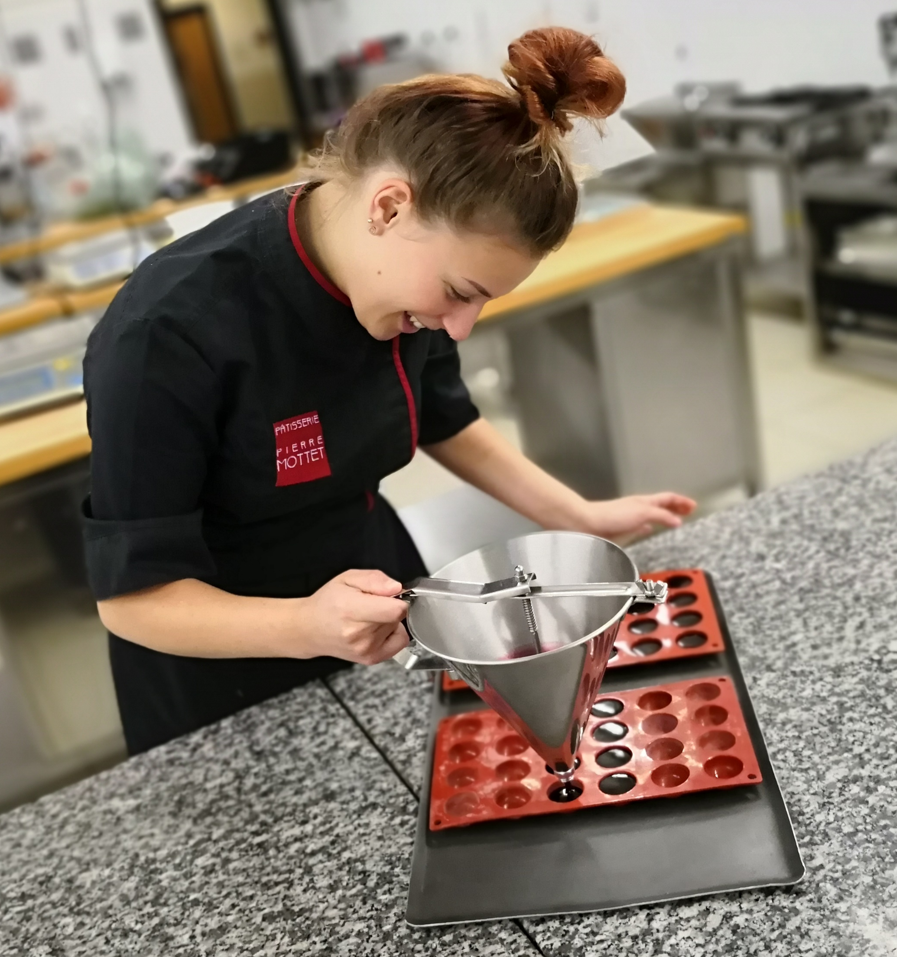
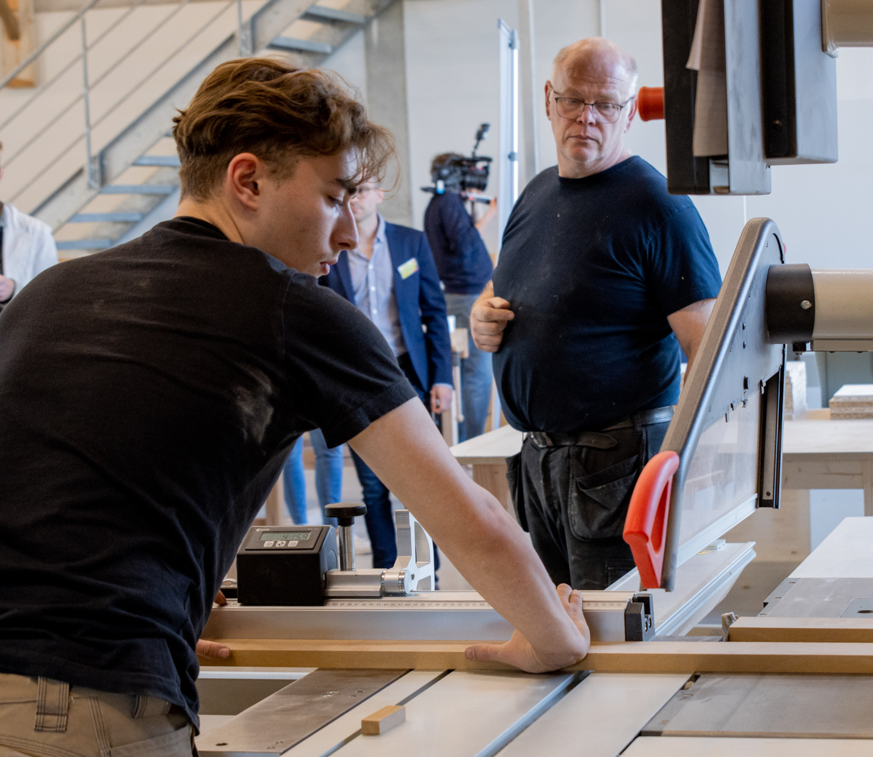
L’intégration du DD dans l’offre de formations qualifiantes de l’IFAPME
Objectif de l’IFAPME : former des professionnels
qualifiés et/ou des futurs chefs d’entreprise (H/F/X)
Au travers de 4 filières et 3 diplômes :
La formation des jeunes (Certificat d’apprentissage)
La formation d’adultes (Diplôme de chef d’entreprise, de coordination et d’encadrement ou de professionnel qualifié)
La formation continue
La formation à la création et à la transmission d’entreprise
ADN IFAPME :
Formation en alternance en réponse aux enjeux socio-économiques régionaux et sous-régionaux

Slide 5
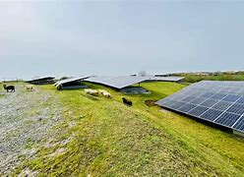
L’intégration du DD dans l’offre de formations qualifiantes de l’IFAPME
3 niveaux (A, B & C) de formation DD :
A. Sensibilisation DD à un niveau transversal
Objectif : intégrer le DD dans les cursus des cours généraux afin que tous les apprenants IFAPME bénéficient d’une information au DD
Formation des jeunes (8h en 1ère année)
S’informer pour devenir citoyen
Formation des adultes
(8h « Moi, entrepreneur responsable » dans le cours de compétences entrepreneuriales)

Slide 6
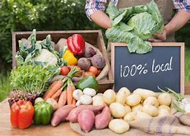
L’intégration du DD dans l’offre de formations qualifiantes de l’IFAPME
3 niveaux de formation DD :
B. Sensibilisation DD à un niveau sectoriel (métier)
Objectif : intégrer le DD dans les cursus des cours professionnels afin que tous les apprenants IFAPME bénéficient d’une sensibilisation sectorielle au DD
Formation des adultes
Volumes horaires et compétences spécifiques à chaque formation
(Ex. : 16h cours DUR en formation d’adultes alimentation)

Slide 7
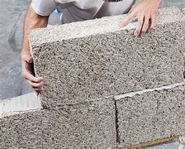
L’intégration du DD dans l’offre de formations qualifiantes de l’IFAPME
3 niveaux de formation DD :
C. Formation DD à part entière
Objectif : répondre aux métiers d’avenir en lien avec le DD, intégrant la transition écologique et/ou développant un autre modèle économique
Formation des adultes
Formations mettant en œuvre des techniques et/ou des technologies spécifiques DD et/ou associant certaines valeurs durables dans leur modèle économique
Volumes horaires et compétences spécifiques DD plus conséquents
Approche par filière (production, transformation et commercialisation)

Slide 8
L’intégration du DD dans l’offre de formations qualifiantes de l’IFAPME
5 degrés de compétence DD :
Chacun des 3 niveau de formation DD peut être décliné en 5 degrés de compétence allant des grands principes de la transition écologique au développement de l’entreprise en matière de DD
1. Adoption de comportements personnels favorisant la transition écologique
2. Connaissance (et intégration) des 17 objectifs de développement durable (ODD)
3. Mobilisation de tous les acteurs
4. Responsabilité sociétale et environnementale de l’entreprise
5. Développement de l’entreprise en matière de DD

Slide 9
L’intégration du DD dans l’offre de formations qualifiantes de l’IFAPME
GRILLE des compétences liées au DEVELOPPEMENT DURABLE :
3 NIVEAUX 5 DEGRES DE COMPETENCES | A. Sensibilisation DD transversale | B. Sensibilisation DD sectorielle | C. Formation DD à part entière
1. Adoption de comportements personnels favorisant la transition écologique | 1.1. Agir à l’échelle personnelle 1.3. Générer une dynamique positive pour mon entreprise | 1.2. Agir au niveau professionnel | 1.2. Agir au niveau professionnel
2. Connaissance (et intégration) des 17 objectifs de développement durable (ODD) (App. & F. adultes) | 2.1. Pas de pauvreté 2.3. Bonne santé et bien-être 2.4. Education de qualité 2.5. Egalité entre les sexes 2.10. Inégalités réduites 2.13. Mesures relatives à la lutte contre les réchauffements climatiques 2.16. Paix, justice et institution efficaces | 2.2. Faim « zéro » 2.8. Travail décent et croissance économique 2.12. Consommation et production responsables | 2.6. Eau propre et assainissement 2.7. Energie propre et d’un coût abordable 2.8. Travail décent et croissance économique 2.9. Industrie, innovation et infrastructure 2.11. Villes et communes durables 2.14. Vie aquatique 2.15. Vie terrestre 2.17. Partenariats pour la réalisation des objectifs
3. Mobilisation de tous les acteurs | 3.1. Se préoccuper des enjeux de DD de l’entreprise 3.2. Entrer dans une démarche qualité durable | 3.1. Se préoccuper des enjeux de DD de l’entreprise | 3.2. Entrer dans une démarche qualité durable
4. Responsabilité sociétale et environnementale de l’entreprise | 4.1. Certifier l’entreprise en matière de DD 4.2. Communiquer sur la stratégie de durabilité | 4.2. Communiquer sur la stratégie de durabilité | 4.1. Certifier l’entreprise en matière de DD
5. Développement de l’entreprise en matière de DD |  | 5.1. Anticiper et résoudre des problèmes techniques (App. & F. adultes) | 5.2. Identifier le modèle économique (besoins et solutions) (F. adultes) 5.3. Utiliser les techniques et technologies (innovations, recherches & développements) (F. adultes)

Slide 10
L’intégration du DD dans l’offre de formations qualifiantes de l’IFAPME
GRILLE des compétences liées au DEVELOPPEMENT DURABLE :
3 NIVEAUX 5 DEGRES DE COMPETENCES | A. Sensibilisation DD transversale (Cours généraux App. et F. adultes) | B. Sensibilisation DD sectorielle (Cours professionnels adultes) | C. Formation DD à part entière (Métiers d’avenir en lien avec le DD)
1. Adoption de comportements favorisant la transition écologique Grands concepts (3 piliers) du développement durable - Préoccupations écologiques -environnementales - Enjeux sociaux (+ santé) - Développement économique Tous concernés, tous un rôle à jouer Ne pas subir la transition écologique Assurer les besoins fondamentaux et le bien-être de tous | 1.1. Agir à l’échelle personnelle 1.3. Générer une dynamique positive pour mon entreprise (F. adultes) | 1.2. Agir au niveau professionnel | 1.2. Agir au niveau professionnel

Slide 11




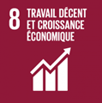


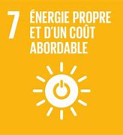
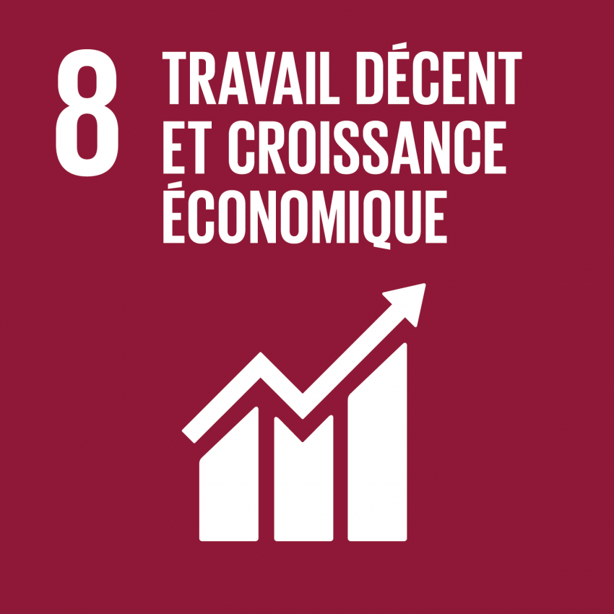


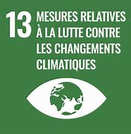




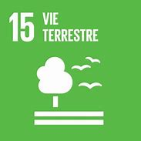

L’intégration du DD dans l’offre de formations qualifiantes de l’IFAPME
GRILLE des compétences liées au DEVELOPPEMENT DURABLE :
3 NIVEAUX 5 DEGRES DE COMPETENCES | A. Sensibilisation DD transversale (Cours généraux App. et F. adultes) | B. Sensibilisation DD sectorielle (Cours professionnels adultes) | C. Formation DD à part entière (Métiers d’avenir en lien avec le DD)
2. Intégration des 17 objectifs de développements durables (ODD) Se concentrer sur les domaines où l’entreprise peut avoir le plus grand impact en matière de DD (hiérarchie des enjeux et des ODD)

Slide 12
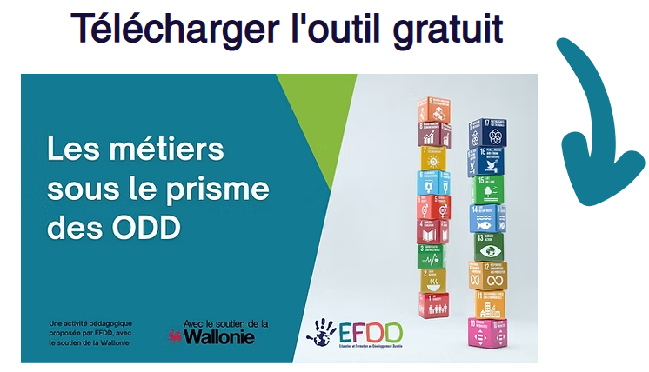
Animation / outil « métier » EFDD asbl Activité « sous le prisme des ODD »
https://www.efdd-asbl.org/outil-n5-metiers-odd
Atelier de 2h : « Impacts de mon futur métier sur les ODD ? ».
Mise en œuvre :
Les objectifs doivent être raisonnables ; 2h passent trop vite (1h étant nécessaire pour mettre les jeunes « en confiance »).
Diversité des méthodes didactiques mobilisées : témoignage, mise en commun / partage, photolangage, PPT, dessin, vidéo.
L’atelier démontre une pertinence indiscutable ; l’ancrage dans des pratiques concrètes constituant un vecteur de mobilisation adapté au public jeune.
Activité à répéter plusieurs fois sur le parcours de formation.

Slide 13
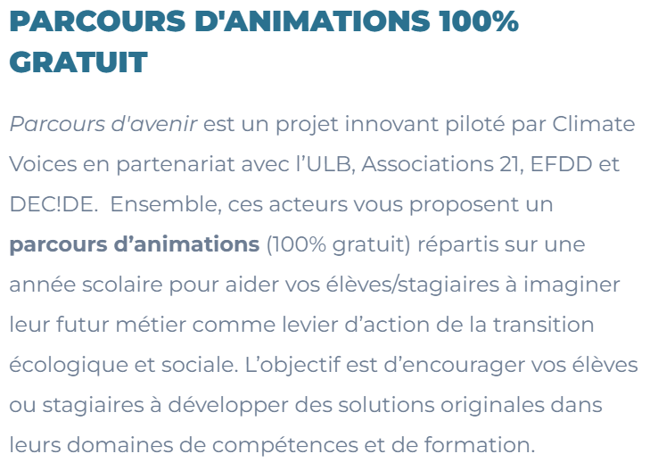
Parcours d’avenir - animations Climate voices
https://www.climatevoices.eu/missions/transmettre/parcours-avenir
Renforcer l’inclusion des jeunes peu conscientisés et placer le développement durable au cœur des métiers de demain.
Parcours de 3-4 cours / séances de 2h !

Slide 14
Parcours d’avenir - animations Climate voices
Rapport ULB 2025 (extrait des conclusions) :
« Si l’adhésion semble forte sur le moment, il est constaté l’importance d’un suivi longitudinal et de s’interroger sur ce qui reste réellement une fois l’émotion et l’enthousiasme initiaux dissipés ».
« Il apparaît clairement que plus les contenus proposés font écho aux réalités vécues au quotidien par les jeunes, plus ceux-ci leur attribuent du sens et les intègrent de manière durable ».
« De nombreux élèves expriment une forme de stress ou d’inquiétude face à la gravité des enjeux environnementaux et sociaux évoqués. Cette réaction, bien que révélatrice d’une prise de conscience accrue, peut paradoxalement constituer un frein à l’engagement et à l’action. Dès lors, il est essentiel que le programme intègre pleinement cette dimension émotionnelle … ».
« Le véritable enjeu réside désormais dans le passage à l’action. Il s’agit de savoir si ces intentions, exprimées à chaud, se traduisent effectivement en actes, une fois les élèves engagés dans leurs parcours de formation ou d’insertion professionnelle ».

Slide 15
L’intégration du DD dans l’offre de formations qualifiantes de l’IFAPME
GRILLE des compétences liées au DEVELOPPEMENT DURABLE
!! Degrés 3, 4 et 5 à personnaliser en fonction des objectifs !!
Orientations
« Entreprise »
&
« Compétences entrepreneuriales » pour l’IFAPME

Slide 16
L’intégration du DD dans l’offre de formations qualifiantes de l’IFAPME
GRILLE des compétences liées au DEVELOPPEMENT DURABLE :
3 NIVEAUX 5 DEGRES DE COMPETENCES | A. Sensibilisation DD transversale (Cours généraux App. et F. adultes) | B. Sensibilisation DD sectorielle (Cours professionnels adultes) | C. Formation DD à part entière (Métiers d’avenir en lien avec le DD)
3. Mobilisation de tous les acteurs (F. adultes) Inquiétudes personnelles / préoccupations de l’entreprise Parties prenantes internes : actionnaires, direction, salariés, délégués syndicaux, etc. Parties prenantes externes : clients, consommateurs, fournisseurs, partenaires institutionnels, associations, etc. | 3.1. Se préoccuper des enjeux de DD de l’entreprise 3.2. Entrer dans une démarche qualité durable | 3.1. Se préoccuper des enjeux de DD de l’entreprise | 3.2. Entrer dans une démarche qualité durable

Slide 17
L’intégration du DD dans l’offre de formations qualifiantes de l’IFAPME
GRILLE D’ANALYSE des compétences liées au DEVELOPPEMENT DURABLE :
3 NIVEAUX 5 DEGRES DE COMPETENCES | A. Sensibilisation DD transversale (Cours généraux App. et F. adultes) | B. Sensibilisation DD sectorielle (Cours professionnels adultes) | C. Formation DD à part entière (Métiers d’avenir en lien avec le DD)
4. Responsabilité sociétale et environnementale de l’entreprise (F. adultes) Certification et communication | 4.1. Certifier l’entreprise en matière de DD 4.2. Communiquer sur la stratégie de durabilité | 4.2. Communiquer sur la stratégie de durabilité | 4.1. Certifier l’entreprise en matière de DD

Slide 18
L’intégration du DD dans l’offre de formations qualifiantes de l’IFAPME
GRILLE D’ANALYSE des compétences liées au DEVELOPPEMENT DURABLE :
3 NIVEAUX 5 DEGRES DE COMPETENCES | A. Sensibilisation DD transversale (Cours généraux App. et F. adultes) | B. Sensibilisation DD sectorielle (Cours professionnels adultes) | C. Formation DD à part entière (Métiers d’avenir en lien avec le DD)
5. Développement de l’entreprise en matière de DD Identification des avancées et des lacunes en matière de DD et résolution des problèmes Techniques et technologies Modèles économiques |  | 5.1. Anticiper et résoudre des problèmes techniques | 5.2. Identifier le modèle économique (besoins et solutions) 5.3. Utiliser les techniques et technologies (innovations, recherches & développements)

Slide 19
L’intégration du DD dans l’offre de formations qualifiantes de l’IFAPME
GRILLE des compétences liées au DEVELOPPEMENT DURABLE :
3 NIVEAUX 5 DEGRES DE COMPETENCES | A. Sensibilisation DD transversale (Cours généraux App. et F. adultes)
1. Adoption de comportements favorisant la transition écologique Grands concepts (3 piliers) du développement durable - Préoccupations écologiques -environnementales - Enjeux sociaux (+ santé) - Développement économique Tous concernés, tous un rôle à jouer Ne pas subir la transition écologique Assurer les besoins fondamentaux et le bien-être de tous | 1.1. Agir à l’échelle personnelle J’adopte des comportements favorisant le DD - Consommer autrement - Polluer moins - Lutter contre le réchauffement climatique - Favoriser la biodiversité - Manger sainement / des produits de qualité (santé) EX. ACTIVITE : Théâtre action « à bâtons rompus !!! »

Slide 20
Théâtre action « à bâtons rompus !!! »
Rapport final : https://developpementdurable.wallonie.be/files/pdf/%C3%80%20B%C3%A2tons%20rompus%20!!!%20-%20Partenariat%20-%20Rapport%20final.pdf
Mise en œuvre : 2000 € pour 2 représentations et débats sur une même journée (même site) et max 50 participants par séance (avril 2024).

Slide 21
L’intégration du DD dans l’offre de formations qualifiantes de l’IFAPME
GRILLE des compétences liées au DEVELOPPEMENT DURABLE :
3 NIVEAUX 5 DEGRES DE COMPETENCES | C. Formation DD à part entière (Métiers d’avenir en lien avec le DD)
2. Intégration des 17 objectifs de développements durables (ODD) Se concentrer sur les domaines où l’entreprise peut avoir le plus grand impact en matière de DD (hiérarchie des enjeux et des ODD) | 2.8. Travail décent et croissance économique Je crée / adapte mon métier / mon entreprise en tenant compte des ODD et des impacts de la transition écologique - Donner du sens à son activité / projet professionnel, et cela, au bénéfice de tous les citoyens (dont les clients de l’entreprise) - Relocaliser l’ensemble des filières (production, transformation et commercialisation) - Revaloriser les métiers de l'alimentation afin de favoriser l'attractivité du secteur et la création d'emploi en lien avec un système alimentaire durable

Slide 22
L’intégration du DD dans l’offre de formations qualifiantes de l’IFAPME
GRILLE des compétences liées au DEVELOPPEMENT DURABLE :
3 NIVEAUX 5 DEGRES DE COMPETENCES | B. Sensibilisation DD sectorielle (Cours professionnels adultes)
3. Mobilisation de tous les acteurs (F. adultes) Inquiétudes personnelles / préoccupations de l’entreprise Parties prenantes internes : actionnaires, direction, salariés, délégués syndicaux, etc. Parties prenantes externes : clients, consommateurs, fournisseurs, partenaires institutionnels, associations, etc. | 3.1. Se préoccuper des enjeux de DD de l’entreprise Je réduis mon empreinte écologique lors de mes achats Je favorise le circuit court Je choisi des produits favorisant le DD (politique d’achat durable) J’achète localement Je réduis la consommation d’emballages à usage unique Je me soucie de la santé de tous les acteurs Je limite autant que possible le gaspillage (eau, énergie, matières premières, etc.)

Slide 23
L’intégration du DD dans l’offre de formations qualifiantes de l’IFAPME
GRILLE des compétences liées au DEVELOPPEMENT DURABLE :
3 NIVEAUX 5 DEGRES DE COMPETENCES | C. Formation DD à part entière (Métiers d’avenir en lien avec le DD)
3. Mobilisation de tous les acteurs (F. adultes) Inquiétudes personnelles / préoccupations de l’entreprise Parties prenantes internes : actionnaires, direction, salariés, délégués syndicaux, etc. Parties prenantes externes : clients, consommateurs, fournisseurs, partenaires institutionnels, associations, etc. | 3.2. Entrer dans une démarche qualité durable Je privilégie la robustesse à la rentabilité / performance à tout prix Je favorise l’économie sociale Je privilégie le commerce équitable – Fairtrade Je développe la vente et la logistique en circuit court Je favorise le vrac Je mets en place une gestion écologique / différenciée des espaces verts (approche et philosophie) : conception et entretien

Slide 24
L’intégration du DD dans l’offre de formations qualifiantes de l’IFAPME
GRILLE des compétences liées au DEVELOPPEMENT DURABLE :
3 NIVEAUX 5 DEGRES DE COMPETENCES | B. Sensibilisation DD sectorielle (Cours professionnels adultes)
4. Responsabilité sociétale et environnementale de l’entreprise (F. adultes) Certification et communication | 4.2. Communiquer sur la stratégie de durabilité Alimentation - Je soutiens les filières et les principes du Bio : santé, écologie, équité, précaution, bien-être animal, etc. Construction - Je prescrits l’utilisation de matériaux recyclés, dans une logique d’économie circulaire Secteurs verts - Je favorise la biodiversité des espaces verts (conservation de la nature et préservation des écosystèmes) et les écosystèmes « zéro-phyto » Secteurs des soins aux personnes - Je remplace les produits chimiques par des produits naturels, bio, « raisonnés », plus respectueux de la nature et de la peau, moins ancrés dans une logique de consommation effrénée, … (ex. colorants en coiffure)

Slide 25
L’intégration du DD dans l’offre de formations qualifiantes de l’IFAPME
GRILLE des compétences liées au DEVELOPPEMENT DURABLE :
3 NIVEAUX 5 DEGRES DE COMPETENCES | C. Formation DD à part entière (Métiers d’avenir en lien avec le DD)
5. Développement de l’entreprise en matière de DD Identification des avancées et des lacunes en matière de DD et résolution des problèmes Techniques et technologies Modèles économiques | 5.2. Identifier le modèle économique (besoins et solutions) Pour mon entreprise, je définis le modèle / la logique économique à adopter - Modèle économique linéaire (conventionnel), circulaire, social, etc. ? - Travailler en B to C et/ou en B to B ? - Organiser l’activité économique en coopérative ? - Intégrer un groupement d’employeurs ? Alimentation De nouveaux modèles font leur apparition, en lien avec le développement de nouvelles filières de production et de nouveaux modes de consommation (exemple: filière des céréales panifiables, filière aquacole, filière en circuit court, …)

Slide 26
L’intégration du DD dans l’offre de formations qualifiantes de l’IFAPME
GRILLE des compétences liées au DEVELOPPEMENT DURABLE :
3 NIVEAUX 5 DEGRES DE COMPETENCES | C. Formation DD à part entière (Métiers d’avenir en lien avec le DD)
5. Développement de l’entreprise en matière de DD Identification des avancées et des lacunes en matière de DD et résolution des problèmes Techniques et technologies Modèles économiques | 5.3. Utiliser les techniques et technologies (innovations, R & D) Secteurs verts En tant que professionnel, je fais en sorte de : - Augmenter l’hétérogénéité fonctionnelle des paysages - Réaliser des aménagements limitant au maximum les impacts liés aux changements climatiques (sécheresse, inondations, îlots de chaleur, érosion, etc.) - Optimiser le conseil afin de favoriser l'adoption chez mes clients de bonnes pratiques permettant de réduire l'utilisation de produits phytopharmaceutiques - Construire des abris pour la faune, des hôtels à insectes, ... en faveur de la biodiversité

Slide 27
Actualisation de l’offre de formation IFAPME intégrant le DD (exemples)
Secteurs verts
Intégration du cours « DUR » lié au DD, à l’économie circulaire, à la filière bio, … dans les formations pour adultes
Evolution du cours de phytolicence en développant les techniques alternatives aux produits phyto
Intégration de la gestion différenciée des espaces verts favorisant la biodiversité dans le référentiel Entrepreneur de parcs et jardins ACTIVITE PEDAGGIQUE « Mur en pierres sèches »
Nouvelle formation d’Aquaculteur (maintien et développement de la filière en Wallonie)

Slide 28
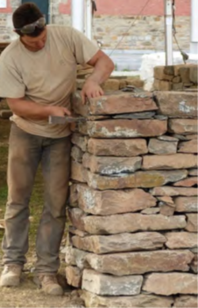
ACTIVITE PEDAGGIQUE « Mur en pierres sèches »
Activité proposée dans le cadre du projet Ecopierre*
Projet de groupe conseillé : 60h de cours pratiques au total des 3 cours :
DUR « Développement durable - Gestion différenciée / écologique »
CREV « Création d’espaces verts : arts et styles des jardins »
COEV « Conception d’espaces verts : végétaux, matériaux, dessin, DAO »
* Collaboration avec l’Agence wallonne du Patrimoine - Direction de la Formation - Centre des métiers du Patrimoine « La Paix-Dieu »

Slide 29
Actualisation de l’offre de formation IFAPME intégrant le DD (exemples)
Secteur alimentation
Intégration du cours « DUR » lié au DD, à l’économie circulaire, à la filière bio, … dans les F. d’adultes
Création d’une nouvelle offre de formation en parallèle avec les orientations politiques identifiées pour la chaine de valeur agroalimentaire :
Formation de Collaborateur circuit court : production (maraîchage) + transformation (légumerie – conserverie) + commercialisation (logistique & vente)
Formation de Meunier (relocalisation de la filière des céréales panifiables en Wallonie)

Slide 30
Actualisation de l’offre de formation IFAPME intégrant le DD (exemples)
Seceturde la mobilité
A partir de septembre 2026, une année de spécialisation sera adressée aux Mécaniciens ; ils pourront ainsi acquérir les compétences relatives à l’entretien et la réparation des véhicules électriques et hybrides. Les apprenants finiront leur cursus par le passage de la certification niveau 3: sésame pour être autonome dans cette technique

Slide 31
Actualisation de l’offre de formation IFAPME intégrant le DD (exemples)
Secteur des techniques spéciales
Une nouvelle formation (spécialisation d’une année) « Technicien en Pompes à Chaleur » est organisée depuis septembre 2025 à destination de toute personne qualifiée dans le domaine du Chauffage. En fonction des caractéristiques des bâtiments neufs ou existants, l’apprenant sera capable de concevoir et dimensionner une nouvelle installation de chauffage central à eau chaude et de production d’eau chaude sanitaire et de climatisation avec pompe à chaleur ou/et de proposer une solution technique adaptée à une rénovation légère ou profonde du bâtiment

Slide 32
Actualisation de l’offre de formation IFAPME intégrant le DD (exemples)
Secteur construction
Outils pédagogiques liés au développement durable, construction durable et construction circulaire développés à l’IFAPME avec des professionnels : Conseillers pédagogiques, Formateurs principaux en construction et Coordinateurs pédagogiques en construction durable

Slide 33
Actualisation de l’offre de formation IFAPME intégrant le DD (exemples)
Secteur construction
Deux axes de développement :
1. Parcours de formation complet sur l’écoconstruction (avec le Cluster Eco-construction). Intégration de l’économie Circulaire et des technologies & techniques spécifiques dans les référentiels
« Matériaux biosourcés » initié en 2021, appliqué aux métiers de menuisiers, monteurs en ossature bois, peintres, couvreurs et maçons :
Cours DUR1 - Enjeux et Evolutions dans la Construction Durable – Cours théorique de 12h intégré aux référentiels de 2ème année d’apprentissage et de 1ère année Professionnel qualifié (cours actif depuis la rentrée 2025 et pouvant être intégré dans des troncs communs multi métiers)
Cours DUR2 - Enjeux et Evolutions dans la Construction Durable – Cours pratique de 16h intégrée aux référentiels en 2ème année Professionnel qualifié à partir de la rentrée 2026 – les contenus sont spécifiques aux métiers concernés
2. Création d’un nouveau référentiel de formation « Valoriste spécialisé en déconstruction » -
en projet

Slide 34
Actualisation de l’offre de formation IFAPME intégrant le DD (exemples)
Secteur construction
Cours DUR1 - Enjeux et Evolutions dans la Construction Durable
Sommaire (PPT complet) :
1. CONTEXTE
2. LA CONSTRUCTION DURABLE – C’EST QUOI ?
3. IMPLICATION DE LA CONSTRUCTION DURABLE
4. LA CONSTRUCTION DURABLE AU QUOTIDIEN
5. VISITE DU PARCOURS PEB

Slide 35
Actualisation de l’offre de formation IFAPME intégrant le DD (exemples)
Secteur construction
Cours DUR1 - Enjeux et Evolutions dans la Construction Durable
50 fiches / exercices :

Slide 36
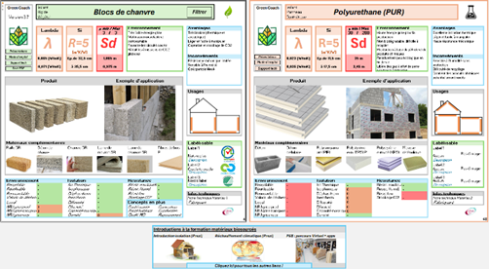
Actualisation de l’offre de formation IFAPME intégrant le DD (exemples)
Secteur construction
Green Coach : un tableur Excel permettant d’avoir toutes les informations sur les matériaux isolant et d’en permettre la comparaison instantanée via double affichage

Slide 37

Actualisation de l’offre de formation IFAPME intégrant le DD (exemples)
Secteur construction
Visite du parcours PEB « Green steps » (codéveloppé avec le Forem)
Physiquement sur le site de Construform (Grâce-Hollogne)
Version virtuelle, permettant la visite du parcours PEB via une interface
Lien : https://my.matterport.com/show/?m=xr9cJBpFQrh

Slide 38
L’économie circulaire et les technologies & techniques spécifiques – en chiffres …
Apprenants en Formations d’adultes ayant bénéficié d’une Introduction / sensibilisation DD (EC) à un niveau transversal (niveau A) :
o 2023-24 : 284 apprenants (expérimentation)
o 2024-25 : 1872 apprenants
o 2025-26 : 1893 apprenants

Slide 39
L’économie circulaire et les technologies & techniques spécifiques – en chiffres …
Apprenants en Formations d’adultes ayant bénéficié d’une sensibilisation DD (EC) à un niveau sectoriel (niveau B - secteur alimentation ) :
Fromager + Distillateur + Chocolatier + Cuisinier de collectivité + Boucher + Glacier + Caviste + Restaurateur + Gestionnaire de petite restauration
o 2021-22 : 171 apprenants
o 2022-23 : 252 apprenants
o 2023-24 : 272 apprenants
o 2024-25 : 290 apprenants
o 2025-26 : 277 apprenants

Slide 40
L’économie circulaire et les technologies & techniques spécifiques – en chiffres …
Apprenants en Formations d’adultes ayant bénéficié d’une formation DD (EC) à part entière (niveau C – secteurs verts) :
Maraîcher bio + Collaborateur circuit court + Aquaculteur
o 2023-24 : 38 apprenants
o 2024-25 : 28 apprenants
o 2025-26 : 53 apprenants

Slide 41
L’économie circulaire et les technologies & techniques spécifiques – en chiffres …
Apprenants en Formations d’adultes ayant bénéficié d’une formation DD (EC) à part entière (niveau C – secteur construction) :
Technicien coordinateur en rénovation énergétique + Menuisier + Entrepreneur en construction bois + Couvreur + Maçon + peintre décorateur
o 2023-24 : 49 apprenants (expérimentation)
o 2024-25 : 399 apprenants
o 2025-26 : 428 apprenants

Slide 42
L’économie circulaire et les technologies & techniques spécifiques – en chiffres …
Perspectives / pistes en devenir : formations qui aborderont l’économie circulaire
>2026-27 :
Restaurateur-décorateur de meubles
Arboriste grimpeur élagueur
Jardinier
Meunier
Fleuriste
>2027-28 :
Boulanger & Pâtissier
Couturier-retoucheur textile
Styliste-créateur de mode

Slide 43


